Slide 1
操作系统原理课程总结
软件学院
2011.6.2

Slide 2
第8章 内存管理
明确逻辑地址和物理地址
明确动态加载和动态链接的各自作用
明确连续内存分配方法和内存映射和保护方法。
明确非连续内存分配方法（分页机制、保护方法、共享方法等）
明确页表的结构有哪几种形式，各自的方法
明确分段管理方法

Slide 3
填空题
1.页表的作用是实现从页号到物理快号的地址映射。
2.在页式管理系统中，用户程序中使用的地址称为 逻辑地址 ，实际访问主存时由系统将它转化为 物理地址 。
3.分页管理是把内存分为大小相等的区，每个区称为页帧(或页框)，而把程序的逻辑空间分为若干页，页的大小与页帧的大小 相等 。
4.在分页存储管理中，为了加快地址变换速度，页面大小的值常取2的整数次幂。

Slide 4
5.在请求式分页系统中，被调出的页面又立刻被调入，这种频繁的调页现象称为颠簸。
6.分段管理中，若逻辑地址中的段内地址大于段表中该段的段长，则发生 地址越界中断。
7.段页式存储管理中，每道程序都有一个 段 表和若干个 页 表。
8.页式管理系统的逻辑地址结构由 页号 和 页内位移 组成。

Slide 5
9．分段管理中的地址映射过程是：首先找到该作业段表的 起始地址 ，然后根据逻辑地址中的 段号 去查找段表得到该段的内存起始地址，再与逻辑地址中的 段内位移 相加得到物理地址。
10.请求分页存储管理也称为动态页面管理，不是把一个进程映象的所有页面一次性全部装入内存，而只装入一部分，其余部分在执行中动态调入。
11.在段页式管理中，逻辑地址分解为段号、页号、页内位移 三部分。

Slide 6
选择题
1.下面关于存储管理的叙述中正确的是 。
A. 先现在操作系统中，允许用户干预内存的分配
B. 固定分区存储管理是针对单道系统的内存管理方案
C. 可变分区存储管理可以对作业分配不连续的内存单元
D. 页式存储管理中，页面大小是在硬件设计时确定的
D

Slide 7
2.在存储管理中，把目标程序中的逻辑地址转换成主存空间的物理地址的过程称为 。
A. 存储分配 B. 地址重定位
C. 地址保护 D. 程序移动
B
3.作业在执行中发生了缺页中断，经操作系统处理后，应让其执行 指令。
A．被中断的前一条 B．被中断的
C．被中断的后一条 D．启动时的第一条
B

Slide 8
简答题
1. 为什么要引入动态重定位？如何实现？
答：
（1）系统在内存管理中经常需要将进程浮动，以整理出较大的存储空间。为了适应进程的这种地址变化，需要对进程的地址进行变换，即动态重定位。
（2）硬件上设置“重定位寄存器”，专门存放进程的首地址。程序执行时的内存物理地址是由重定位寄存器中的地址和相对地址相加得到的。当进程从内存的某处移动到另一处时，不需对程序做任何修改，只要将进程的新地址替换原来的旧地址即可。

Slide 9
2.试比较分段式和分页式存储管理方式的主要差别。
答：它们的差别主要表现在以下几个方面：
（1）页面是信息的物理单位，分页是为了实现非连续分配，以便解决内存碎片问题，或者说分页是由于系统管理的需要。段是信息的逻辑单位，它含有一组意义相对完整的信息，分段的目的是为了更好地实现共享，满足用户的需要。
（2）页面的大小固定且由系统确定，将逻辑地址划分为页号和页内地址是由机器硬件实现的。而段的长度却不固定，它取决于用户所编写的程序，通常由编译程序在对源程序进行编译时根据信息的性质来划分。
（3）分页式存储管理的作业地址空间是一维的，分段式存储管理的作业地址空间是二维的。

Slide 10
综合分析计算题
段号 | 段首地址 | 段长度
0 | 120K | 40K
1 | 760K | 30K
2 | 480K | 20K
3 | 370K | 20K
1.某段表内容如下：
一逻辑地址为(2，154)的实际物理地址为多少？
答：逻辑地址（2，154）表示段号为2，即段首地址为480k，154为单元号，则实际物理地址为480k+154。

Slide 11
2.在采用页式存储管理的系统中，某作业J的逻辑地址空间为4页（每页2KB），且已知该作业的页面映像表（即页表）如下所示。
页号 | 块号
0 | 2
1 | 4
2 | 6
3 | 8
试借助地址变换图（即要求画出地址变换图）求出有效逻辑地址4865所对应的物理地址。

Slide 12
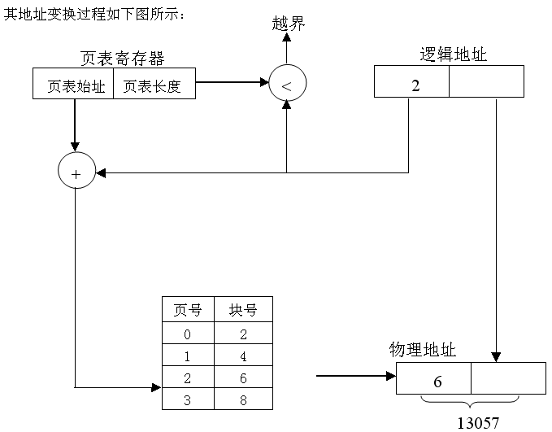
解：在本题中，一页大小为2KB，即2048字节，则逻辑地址4865的页号及页内位移为：
页号： 4865/2048=2
页内位移： 4865-2048*2=769
通过页表可知页面2存放在物理块6中，将物理块号与逻辑地址中的页内位移进行拼接，形成物理地址，即：6*2048+769=13057

Slide 13
3.在一分页存储管理系统，页面大小为4KB。已知某进程的第0、1、2、3、4页依次存在内存中的6、8、10、14、16物理块号中，现有逻辑地址为12138B, 3A5CH ，分别求其所在的页号、页内相对地址、对应的物理块号以及相应的物理地址。
解：（1）已知页面大小4KB=4096D，页号p=INT[12138/4096]=2, 页内位移d=12138MOD4096=3946D
查页表可知页号2对应物理块号为10。由地址转换原理可得：块内位移等于页内位移。
故物理地址=10*4096+3946=44906B

Slide 14
（2）解法一：
已知页面大小4KB=212B，占12位，逻辑地址长度为16位，故高4位为页号，低12位为页内位移。
逻辑地址为：3A5CH=11101001011100B。则页号为：3。
查页表可知页号3对应物理块号为14。由地址转换原理可得：块内位移等于页内位移，物理地址高4位为物理块号，低12位为块内位移。故物理地址为：1110101001011100B=EA5CH=59996D
解法二：
已知页面大小4KB=4096D，逻辑地址3A5CH=14940D。页号p=INT[14940/4096]=3, 页内位移d=14940MOD4096=2652D，查页表可知页号3对应物理块号为14。由地址转换原理可得：块内位移等于页内位移。
故物理地址=14*4096+2652=59996D=EA5CH

Slide 15
第9章 虚拟内存
明确按需调页的机制和过程
明确常用的页面置换算法及各自优缺点
了解帧分配的方法及最小帧数目的决定因素
明确系统颠簸的原因和现象
明确系统颠簸解决方法（工作集模型和页错误频率）
明确内存映射文件机制和内存映射I/O
了解内核内存分配的方法
了解虚拟内存管理中影响性能的其他因素（预调页、页大小、TLB范围、程序结构等）

Slide 16
选择题
1. 下面关于存储管理的叙述中正确的是 。
A. 存储保护的目的是限制内存分配
B. 在内存为M，由N个用户的分时系统中，每个用户占有M/N的内存空间
C. 在虚拟系统中，只要磁盘空间无限大，程序就成拥有任意大的编址空间
D. 实现虚存管理必须要有相应硬件的支持
D

Slide 17
2. 在虚拟页式存储管理方案中，下面哪一部分完成将页面调入内存的工作？
A. 缺页中断处理 B. 页面淘汰过程
C. 工作集模型应用 D. 紧缩技术利用
A
3. 在虚拟页式存储管理方案中，当查找的页面不在那里时，会产生缺页中断？
A. 外存 B. 虚存
C. 内存 D. 地址空间
C

Slide 18
4. 在虚拟页式存储管理方案中，所谓最近最少使用页面淘汰算法是指 。
A. 将驻留在内存中的页面随即挑选一页淘汰
B. 将驻留在内存中时间最长的一页淘汰
C. 将驻留在内存中使用次数最少的一页淘汰
D. 将驻留在内存中最后一次访问时间距离当前时间间隔最长的一页淘汰
D

Slide 19
5. 在虚拟页式存储管理方案中，先进先出页面置换算法是指 。
A. 将驻留在内存中的页面随即挑选一页淘汰
B. 将驻留在内存中时间最长的一页淘汰
C. 将驻留在内存中使用次数最少的一页淘汰
D. 将驻留在内存中最后一次访问时间距离当前时间间隔最长的一页淘汰
B

Slide 20
简答题
1.什么是颠簸？产生颠簸的原因是什么？
答：
（1）颠簸是由于内存空间竞争引起的。当需要将一个新页面调入内存时，因内存空间紧张，不得不将一个旧页面置换出去，而刚刚置换出去的旧页面可能又要被使用，因此需要重新将它调入。若一个进程频繁地进行页面调入调出，势必加大系统的开销，使系统运行效率降低。通常称这种现象为该进程发生了颠簸。
（2）产生颠簸的原因主要有：系统内的进程数量太多，致使一个进程分得的存储块过少；系统采取的置换算法不够合理。

Slide 21
2.常见的页面置换算法
答：最佳页面置换算法(OPTIMAL)、先进先出页面置换算法(FIFO)、最近最久未用置换算法(LRU)、LFU置换算法
最佳页面置换算法(OPTIMAL)：所选择的被淘汰页面，将是以后永不使用的，或许是在最长（未来）时间内不再被访问的页面。采用最佳置换算法，通常可保证获得最低的缺页率。
先进先出页面置换算法(FIFO)：总是淘汰最先进入内存的页面，即选择在内存中驻留时间最久的页面予以淘汰。
最近最久未用置换算法(LRU)：选择最近最久未使用的页面予以淘汰。
LFU置换算法：选择在最近时期使用最少的页面作为淘汰页。

Slide 22
3.缺页的概念，页表的含义
缺页：要访问的页面不在主存，需要操作系统将其调入主存后再进行访问。
页表：用来将虚拟地址空间映射到物理地址空间的数据结构称为页表。
4.实现虚拟存储器需要哪些硬件支持
a. 对于为实现请求分页存储管理方式的系统，除了需要一台具有一定容量的内存及外存的计算机外，还需要有页表机制，缺页中断机构以及地址变换机构；
b. 对于为实现请求分段存储管理方式的系统，除了需要一台具有一定容量的内存及外存的计算机外，还需要有段表机制，缺段中断机构以及地址变换机构；

Slide 23
综合分析计算题
1.个请求分页系统中，采用FIFO、最近最久未使用、最佳页面置换算法时，假如一个作业的页面走向为4、3、2、1、4、3、5、4、3、2、1、5，当分配给该作业的物理块数M分别为3和4时，试计算在访问过程中所发生的缺页次数和缺页率。并比较所得结果。

Slide 24
解：
(1)分配给该作业3个物理块时，采用FIFO页面替换算法，进程执行过程中页面置换如下表:
上表中，第一行为进程执行时要访问的页面次序，第二行为最先调入主存的页面，最后一行为发生缺页中断时替换的页面。
缺页次数为9，缺页中断率为：9/12。
4 | 3 | 2 | 1 | 4 | 3 | 5 | 4 | 3 | 2 | 1 | 5
4 | 4 | 4 | 1 | 1 | 1 | 5 |  |  | 5 | 5
 | 3 | 3 | 3 | 4 | 4 | 4 |  |  | 2 | 2
 |  | 2 | 2 | 2 | 3 | 3 |  |  | 3 | 1
 |  |  | f(4) | f(3) | f(2) | f(1) |  |  | f(4) | f(3)

Slide 25
（2）分配给该作业4个物理块时，采用FIFO页面替换算法，进程执行过程中页面置换如下表:
上表中，第一行为进程执行时要访问的页面次序，第二行为最先调入主存的页面，最后一行为发生缺页中断时替换的页面。缺页次数为10，缺页中断率为：10/12。
结果分析：多分配一个物理块没有减少缺页次数。
4 | 3 | 2 | 1 | 4 | 3 | 5 | 4 | 3 | 2 | 1 | 5
4 | 4 | 4 | 4 |  |  | 5 | 5 | 5 | 5 | 1 | 1
 | 3 | 3 | 3 |  |  | 3 | 4 | 4 | 4 | 4 | 5
 |  | 2 | 2 |  |  | 2 | 2 | 3 | 3 | 3 | 3
 |  |  | 1 |  |  | 1 | 1 | 1 | 2 | 2 | 2
 |  |  |  |  |  | f(4) | f(3) | f(2) | f(1) | f(5) | f(4)

Slide 26
(3)分配给该作业3个物理块时，采用LRU页面替换算法，进程执行过程中页面置换如下表:
缺页次数为10，缺页中断率为：10/12。
4 | 3 | 2 | 1 | 4 | 3 | 5 | 4 | 3 | 2 | 1 | 5
4 | 4 | 4 | 1 | 1 | 1 | 5 |  |  | 2 | 2 | 2
 | 3 | 3 | 3 | 4 | 4 | 4 |  |  | 4 | 1 | 1
 |  | 2 | 2 | 2 | 3 | 3 |  |  | 3 | 3 | 5
 |  |  | f(4) | f(3) | f(2) | f(1) |  |  | f(5) | f(4) | f(3)

Slide 27
分配给该作业4个物理块时，采用LRU页面替换算法，进程执行过程中页面置换如下表:
缺页次数为8，缺页中断率为：8/12。
结果分析：多分配一个物理块可有效减少缺页次数。
4 | 3 | 2 | 1 | 4 | 3 | 5 | 4 | 3 | 2 | 1 | 5
4 | 4 | 4 | 4 |  |  | 4 |  |  | 4 | 4 | 5
 | 3 | 3 | 3 |  |  | 3 |  |  | 3 | 3 | 3
 |  | 2 | 2 |  |  | 5 |  |  | 5 | 1 | 1
 |  |  | 1 |  |  | 1 |  |  | 2 | 2 | 2
 |  |  |  |  |  | f(2) |  |  | f(1) | f(5) | f(4)

Slide 28
(3)分配给该作业3个物理块时，采用最佳页面替换算法，进程执行过程中页面置换如下表:
缺页次数为7，缺页中断率为：7/12。
4 | 3 | 2 | 1 | 4 | 3 | 5 | 4 | 3 | 2 | 1 | 5
4 | 4 | 4 | 4 |  |  | 4 |  |  | 2 | 1
 | 3 | 3 | 3 |  |  | 3 |  |  | 3 | 3
 |  | 2 | 1 |  |  | 5 |  |  | 5 | 5
 |  |  | f(2) |  |  | f(1) |  |  | f(4) | f(2)

Slide 29
分配给该作业4个物理块时，采用最佳页面替换算法，进程执行过程中页面置换如下表:
缺页次数为6，缺页中断率为：6/12。
结果分析：多分配一个物理块可减少缺页次数。
4 | 3 | 2 | 1 | 4 | 3 | 5 | 4 | 3 | 2 | 1 | 5
4 | 4 | 4 | 4 |  |  | 4 |  |  |  | 1
 | 3 | 3 | 3 |  |  | 3 |  |  |  | 3
 |  | 2 | 2 |  |  | 2 |  |  |  | 2
 |  |  | 1 |  |  | 5 |  |  |  | 5
 |  |  |  |  |  | f(5) |  |  |  | f(4)

Slide 30
第10章 文件系统接口
明确文件系统提供的功能
明确文件的访问方法
明确目录的作用及常用目录结构及各自优缺点
明确符号链接和硬链接的区别

Slide 31
文件的访问方法
顺序访问
  Read next
  Write next
  Reset
  No read after last write
    (rewrite)
直接访问
  Read n
  Write n
  Position to n
    Read next
    Write next
  Rewrite n
  n = 相应的块号

Slide 32
目录逻辑结构的组织方法
有效：迅速定位文件
命名：方便用户
  两个不同的用户的文件名称可以相同
  同一文件可以有不同的名称
分组：按文件的属性逻辑分组（如所有java程序，所有游戏等）

Slide 33
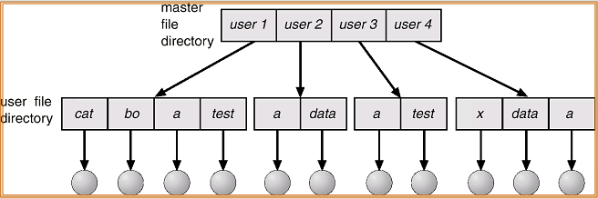
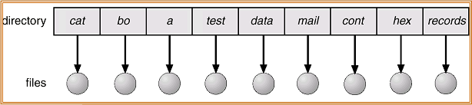
常用目录结构
1.单层目录
2.两层目录
所有文件都包含在同一目录中，便于支持和理解。但存在命名问题与分组问题。
为不同的用户建立不同的目录
  不同用户的文件允许同名
  不支持分组
  方便查找

Slide 34
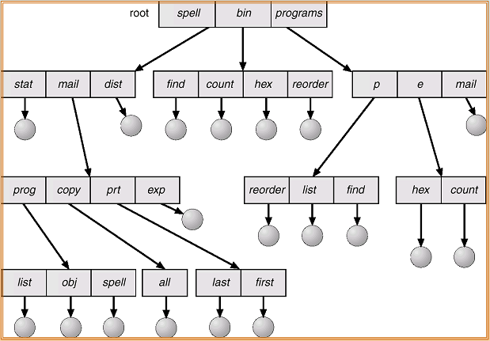
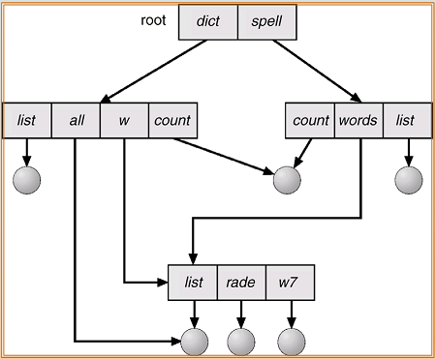
常用目录结构
3.树型目录
4.无环图目录
有效搜索
分组
当前目录（工作目录）
  cd /spell/mail/prog
  type list
绝对路径与相对路径名
具有共享子目录和文件
无环图可能的问题:
1.不同文件名可能表示同一文件。对于查找与统计来说可能会带来一定的问题
2.另一问题是删除问题

Slide 35
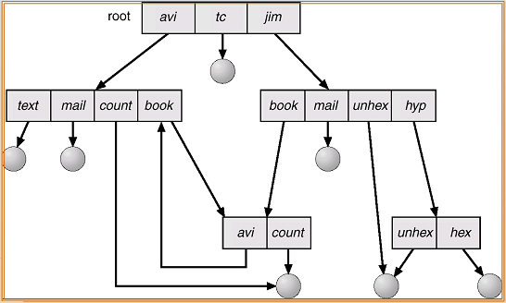
常用目录结构
5.通用图目录
如何确保无环？
  只允许链接发生在文件，而非子目录上
  垃圾收集
    自我引用的文件，其引用计数不等于0
    垃圾收集涉及遍历整个文件系统，并标记所有可访问的空间。然后，第二次将所有没有标记的部分收集到空闲空间链表上。
  每当新链接建立的时候，就采用相应的算法进行检测，以避免环的出现。

Slide 36
选择题
1.文件系统采用多级目录结构后，对于不同用户的文件，其文件名 。
A．应该相同 B．应该不同
C．可以相同也可以不同 D．受系统约束
C
2.文件的逻辑组织将文件分为记录式和（B ）文件。
A）索引文件 B）流式文件
C）字符文件 D）读写文件
B

Slide 37
3.为了对文件系统中的文件进行安全管理，任何一个用户在进入系统时都必须进行注册，这一级的安全是（）级的安全管理。
A）系统级 B）目录级
C）用户级 D）文件级
A
4．系统采用二级目录结构，目的是（）。
A）缩短访问文件的时间 B）实现共享
C）节省内存 D）解决文件重名问题
D
5.件系统中，要求物理块必须连续的物理文件是（）。
A）索引文件 B）顺序文件
C）链接文件 D）串连文件
B

Slide 38
简答题
1. 文件管理有哪些主要功能？其主要任务是什么？
答：文件管理的主要功能和主要任务有以下四个方面：
（1）外存空间管理。其主要任务是为每个文件分配必要的外存空间，提高外存的利用率，并能有助于提高文件系统的效率。
（2）目录管理。其主要任务是为每个文件建立目录项，并对众多的目录项加以有效的组织，以实现方便的按名存取操作。
（3）文件读写操作。其主要任务是根据用户请求从外存中读取数据，或将数据写入外存。
（4）存取权限控制。其主要任务是防止未经核准的用户访问文件；防止冒名顶替存取文件；防止以不正确的方式访问文件。

Slide 39
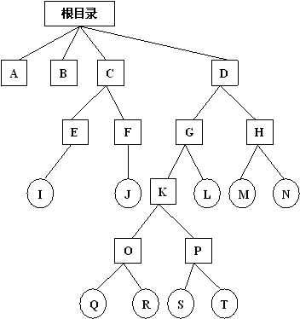
综合分析计算题
一个树形结构的文件系统如下图所示，该图中的方框表示目录，圆圈表示文件。
1. 问可否进行下列操作：
（1）在目录D中建立一个文件，命名为A；
（2）将目录C改名为A。
2. 若E和G分别为两个用户的目录：
（1）用户E欲共享文件Q，应有什么条件，如何操作？
（2）在一段时间内，用户G主要使用文件S和T。为简便操作和提高速度，应如何处理？
（3）用户E欲对文件I加以保护，不许别人使用，能否实现？如何实现？

Slide 40
相关知识点回顾
在树形目录结构中，同一目录下的文件不可重名，不同目录下的文件可以重名。实现文件共享有多种方法，其中的一种方法是由系统实现对文件的共享，即当用户知道要共享文件的路径时，可以通过提供从根目录出发的路径名来共享访问这些文件；另一种方法是对需要共享的文件进行链接，即一个目录中的表目直接指向另一个文件的表目。
所谓文件保护是指避免文件拥有者或其他用户因有意或无意的错误操作使文件收到破坏，对文件的保护可以采用对文件进行存取控制的任何一种方法。

Slide 41
解：在本题中，文件系统采用了多级目录组织方式。
1. （1）由于目录D中没有已命名为A的文件，因此在目录D中，可以建立一个名为A的文件。
（2）因为在文件系统的根目录下已存在一个名为A的目录，所以根目录下的目录C不能改名为A。
2．（1）用户E欲共享文件Q，用户E需要有访问文件Q的权限。在访问权限许可的情况下，用户E可通过相应路径来访问文件Q。
相应操作是：用户E通过主目录E找到其父目录C，再访问目录C的父目录－根目录，然后依次通过目录D、G、K、O访问到文件Q。
（2）用户G需要通过依次访问目录K和P，才能访问到文件S和T。为了提高访问速度，可以在目录G下建立两个链接文件，分别链接到文件S和T上，用户G就可以直接访问这两个文件了。
（3）用户E可以通过修改文件I的存取控制表来对文件I加以保护，不让别的用户使用。
具体实现方法是：在文件I的存取控制表中，只留下用户E的访问权限，其他用户对该文件无操作权限，从而达到不让其他用户访问的目的。

Slide 42
第11章 文件系统实现
明确文件系统实现是分层实现的，各层的作用
明确文件系统共有的内容
明确虚拟文件系统的作用
明确目录的实现方法
明确文件磁盘空间分配方法及各自优缺点
明确空闲空间管理方法及各自优缺点
明确影响磁盘管理的效率和性能的因素

Slide 43
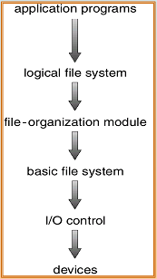
分层设计的文件系统
I/O控制
  由设备驱动程序和中断处理程序组成，实现内存与磁盘之间的信息转移
基本文件系统
  向合适的设备驱动程序发送一般命令就可对磁盘上的物理块进行读写
文件组织模块
  知道文件及其逻辑块和物理块。
  空闲空间管理器
逻辑文件系统
  管理元数据：文件系统的所有结构数据，而不包括实际数据（或文件内容）
  根据给定符号文件名来管理目录结构
  逻辑文件系统通过文件控制块(FCB)来维护文件结构

Slide 44
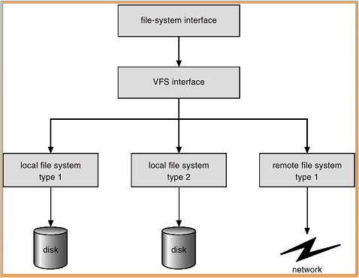
虚拟文件系统
虚拟文件系统作用
虚拟文件系统示意图
虚拟文件系统(VFS)提供了一种面向对象的方法来实现文件系统
VFS允许在不同类型的文件系统上采用同样的系统调用接口（API）
API是针对VFS的接口，而非对任何特定类型的文件系统

Slide 45
目录的实现方法
最为简单的目录实现方法是使用存储文件名和数据块指针的线性列表（数组、链表等）
  容易实现
  但运行费时
    采用线性搜索来查找特定条目（缺点）
    许多操作系统采用软件缓存来存储最近访问过的目录信息
Hash表：采用Hash数据结构的线性表
  减少了目录搜索时间
  碰撞：两个文件名哈希到相同的位置
  哈希表的最大困难是其通常固定的大小和哈希函数对大小的依赖性

Slide 46
文件磁盘空间分配方法
分配方法指的是如何为文件分配磁盘块，常用的分配方法有以下三类
  连续分配
  链接分配
  索引分配

Slide 47
(一) 连续分配 (contiguous allocation)
每个文件占据磁盘上的一组连续的块
特点：
  简单 － 只需要记录文件的起始位置（块号）及长度。
  访问文件很容易，所需的寻道时间也最少
存在的问题
  为新文件找空间比较困难（类似于内存分配中的连续内存分配方式）
  文件很难增长

Slide 48
(二) 链接分配 (linked allocation)
每个文件是磁盘块的链表；磁盘块分布在磁盘的任何地方。
优点：
  简单 － 只需起始位置
  文件创建与增长容易
缺点：
  不能随机访问
  块与块之间的链接指针需要占用空间
    簇：将多个连续块组成簇，磁盘以簇为单位进行分配
  存在可靠性问题

Slide 49
(三) 索引分配(indexed allocation)
将所有的数据块指针集中到索引块中
  索引块中的第i个条目指向文件的第i块。
  目录条目包括索引块的地址
索引分配支持直接访问，且没有外部碎片问题
索引块本身可能会浪费空间
  链接方案：一个索引块通常为一个磁盘块。对于大文件，可以将多个索引块链接起来。
  多层索引：类似于内存的间接寻址方式（一级、二级间接…）
  组合方案：如Unix的inode

Slide 50
空闲空间管理
为了记录空闲磁盘空间，系统需要维护一个空闲空间链表，它记录了所有空闲磁盘空间，即未分配给文件或目录的空间。（不一定以链表的方式实现）
  位向量（n块）
    bit[i] = 0 ➔ block[i]空闲
    bit[i] = 1 ➔ block[i]被占用
    空闲块数计算
      一个字的位数 × 值为0的字数 ＋ 第一个值为1的位的偏移

Slide 51
(续)
    位向量需要额外的空间
      设块大小为2¹² 字节
      磁盘大小为2³⁰字节 (1GB)
      N = 2³⁰ / 2¹² = 2¹⁸ (即32K bytes)
    容易得到连续的文件
  链表(空闲链表)：将所有空闲磁盘块用链表连接起来，并将指向第一空闲块的指针保存在磁盘的特殊位置，同时也缓存在内存中。
    不易得到连续空间
    没有空间浪费
  分组：将n个空闲块的地址存在第一个空闲块中，而最后一块包含另外n个空闲块的地址，如此继续。
  计数
    通常，有多个连续块需要同时分配或释放。因此，可以记录第一块的地址和紧跟第一块的连续的空闲块的数量n。

Slide 52
磁盘管理效率与性能
效率依赖于
  磁盘分配与目录算法
  文件目录项中保存的数据的类型
性能
  磁盘缓冲 － 将最近使用过的块放在内存的某个地方
  马上释放与预先读取 － 优化顺序访问
  留出一块内存作为虚拟磁盘（或RAM磁盘）来提高个人计算机的性能

Slide 53
选择题
1.对于下列文件的物理结构中,哪一个只能采用顺序存取方式?
  顺序文件 B. 链接文件
  C. 索引文件 D. HASH文件
B
2. 在文件系统中,文件的逻辑结构可分为两类,它们是 。
A. 流式文件和记录式文件 B. 字符文件和二进制文件
C. 程序文件和数据文件 D. 内存文件和外存文件
A

Slide 54
3.操作系统实现文件管理够,允许用户对记录式文件进行存取的最小单位是 。
文件 B. 记录
C. 数据项 D. 字符串
B
4.从用户角度看,引入文件系统的主要目的是 。
A. 实现虚拟存储 B. 保存系统开销
C. 保存用户和系统开销 D. 实现对文件的按名存取
D

Slide 55
5. 从用户角度出发考虑文件的组织形式称为文件的 。
逻辑结构 B. 物理结构
C. 存取方式 D. 文件的保护级别
A
6. 文件系统中文件被按照名字存取是为了 。
方便操作系统对信息的管理
方便用户的使用
C. 确定文件的存取权限
D. 加强对文件内容的保密
B

Slide 56
7.文件的物理组织形式是与下列哪一项因素有关?
A. 文件长度 B. 记录的个数
C. 文件目录结构 D. 用户对文件的存取方式
D

Slide 57
第12章 大容量存储器结构
明确磁盘的物理结构。
明确磁盘访问时间的组成。
了解磁盘附属的方法（主机附属，网络附属等）
明确磁盘调度的调度算法
了解磁盘调度算法选择的影响因素
了解RAID的6个级别

Slide 58
选择题
1.下列哪一种文件存储设备不支持文件的随机存取?
磁盘 B. 光盘 C. 软盘 D. 磁带
D
2.位示图可用于 。
A．文件目录的查找 B．磁盘空间的管理
C．内存空间的共享 D．实现文件的保护和保密
B

Slide 59
简答题
1.磁盘调度算法有哪些？每种方法的优缺点。
答:FCFS、SSTF、扫描(SCAN)算法 、循环扫描(CSCAN)算法
FCFS：先来先服务，它根据进程请求访问磁盘的先后次序进行调度。
SCAN:扫描算法，磁头不停的往复运动，由边缘至中心然后返回，沿途执行已经到来的访问。
CSCAN：循环扫描算法，在SCAN算法的基础上规定磁头单向移动。

Slide 60
第13章 I/O 输入系统
明确I/O硬件的相关基本概念（I/O端口、总线、控制器等）
明确I/O处理的三种方式（轮询，中断，DMA）
明确I/O内核子系统提供的服务（调度、缓冲、假脱机等等）
明确块设备、字符设备、网络设备区别和统一的访问接口

Slide 61
简答题
1.有哪几种I/O控制方式？
答：程序I/O方式、中断举动I/O控制方式、直接存储器访问（DMA）I/O控制方式和I/O通道控制方式。
2.设备管理的主要功能和主要任务
答：
主要功能：缓冲管理，设备分配和设备处理，以及虚拟设备等.
主要任务：完成用户提出的I/O请求，为用户分配I/O设备；提高CPU和I/O设备的利用率；提高I/O速度；以及方便用户使用I/O设备.
● 缓冲管理：提高CPU的利用率进而提高系统的吞吐量
● 设备分配：根据用户进程的I/O请求、系统的现有资源以及按照某种设备的分配策略，为之分配其所需的设备
● 设备处理：用于实现CPU和设备控制器之间的通信

Slide 62
3. 设备分配时应考虑的因素
答：设备的固定属性、设备分配算法、设备分配时的安全性、设备独立性
（1）设备的固有属性有3种：
独占性：设备在一段时间内只允许一个进程独占，eg：临界资源
共享性：设备允许多个进程同时共享
可虚拟设备：设备本身随时独占设备，但经过某种技术处理，可以把它改造成虚拟设备
（2）设备分配算法：先来先服务、优先级高者优先
（3）设备分配中的安全性：安全分配方式、不安全分配方式

Slide 63
4. 为什么引入缓冲（目的是什么？）
答：在设备管理中，引入缓冲区的主要原因可归结为以下几点：
（1） 缓和CPU与I/O设备间速度不匹配的矛盾
（2） 减少对cpu的中断频率，放宽对cpu中断响应时间的限制
（3） 提高cpu和I/O设备之间的并行性

Slide 64
综合分析计算题
从53号磁道开始有8个进程先后提出磁盘I/O请求时，试分析分别按照本章所讲的前四种磁盘调度算法进行调度时，平均寻道距离：98, 183, 37, 122, 14, 124, 65, 67

Slide 65
（1）FCFS磁盘调度算法
（2）最短寻道时间优先(SSTF)
被访问的下一个磁道号 | 移动距离（磁道数）
98 | 45
183 | 85
37 | 146
122 | 85
14 | 108
124 | 110
65 | 59
67 | 2
平均寻道长度：640/8
被访问的下一个磁道号 | 移动距离（磁道数）
65 | 12
67 | 2
37 | 30
14 | 23
98 | 84
122 | 24
124 | 2
183 | 59
平均寻道长度：236/8
平均寻道距离：640/8
寻道顺序：65,67,37,14,98,122,124，183
平均寻道距离：236/8

Slide 66
（3）扫描调度算法SCAN（电梯调度算法）
假定磁头从53号磁道向磁道号减小方向移动。
假定磁头从53号磁道向磁道号增大方向移动
被访问的下一个磁道号 | 移动距离（磁道数）
37 | 16
14 | 23
65 | 51
67 | 2
98 | 31
122 | 24
124 | 2
183 | 59
平均寻道长度：208/8
被访问的下一个磁道号 | 移动距离（磁道数）
65 | 12
67 | 2
98 | 31
122 | 24
124 | 2
183 | 59
37 | 146
14 | 23
平均寻道长度：299/8

Slide 67
（4）循环扫描(CSCAN)算法
假定磁头向磁道号减小方向移动
假定磁头向磁道号增大方向移动
被访问的下一个磁道号 | 移动距离（磁道数）
37 | 16
14 | 23
183 | 169
124 | 59
122 | 2
98 | 24
67 | 31
65 | 2
平均寻道长度：326/8
被访问的下一个磁道号 | 移动距离（磁道数）
65 | 12
67 | 2
98 | 31
122 | 24
124 | 2
183 | 59
14 | 169
37 | 23
平均寻道长度：322/8

Slide 68
2. 假设计算机系统采用CSCAN(循环扫描)磁盘调度策略,使用2KB的内存空间记录16384个磁盘的空闲状态
(1)请说明在上述条件如何进行磁盘块空闲状态的管理。
(2)设某单面磁盘的旋转速度为每分钟6000转，每个磁道有100个扇区，相临磁道间的平均移动的时间为1ms.
若在某时刻，磁头位于100号磁道处，并沿着磁道号增大的方向移动,磁道号的请求队列为50，90，30，120对请求队列中的每个磁道需读取1个随机分布的扇区，则读完这个扇区点共需要多少时间？需要给出计算过程。

Slide 69
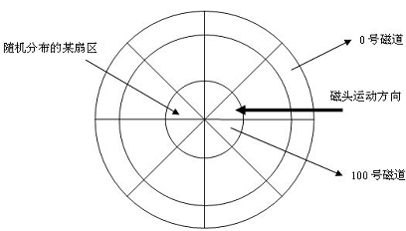

Slide 70
解答：
（1）2KB = 2*1024*8bit = 16384bit。因此可以使用位图法进行磁盘块空闲状态管理，每1bit表示一个磁盘块是否空闲。
（2）每分钟6000转，转一圈的时间为0.01s，通过一个扇区的时间为0.0001s。
根据CSCAN算法，被访问的磁道号顺序为100 à120 à 30à 50 à 90,因此，寻道用去的总时间为：
(20 + 90 + 20 + 40）* 1ms = 170ms
总共要随机读取四个扇区，用去的时间为：（0.01*0.5 + 0.0001）*4 = 0.0204s = 20.4ms
所以，读完这个扇区点共需要 170ms + 20.4ms = 192.4ms。

Slide 71
试从调度性，并发性，拥有资源和系统开销几个方面对线程与进程进行比较
调度
● 在传统的操作系统中，作为拥有资源的基本单位和独立调度、分派的基本单位都是进程。
● 在引入线程的操作系统中，把线程作为调度和分派的基本单位，而进程作为资源拥有的基本单位，把传统进程的两个属性分开，使线程基本上不拥有资源，这样线程便能轻装前进，从而可显著地提高系统的并发程度。
● 在同一进程中，线程的切换不会引起进程的切换，但从一个进程中的线程切换到另一个进程中的线程时，将会引起进程的切换。
并发性
在引入线程的操作系统中，不仅进程之间可以并发执行，而且在一个进程中的多个线程之间亦可并发执行，使得操作系统具有更好的并发性，从而能更加有效地提高系统资源的利用率和系统的吞吐量。

Slide 72
3) 拥有资源
● 不论是传统的操作系统，还是引入了线程的操作系统，进程都可以拥有资源，是系统中拥有资源的一个基本单位。
● 一般而言，线程自己不拥有系统资源(也有一点必不可少的资源)，但它可以访问其隶属进程的资源，即一个进程的代码段、数据段及所拥有的系统资源，如已打开的文件、I/O设备等，可以供该进程中的所有线程所共享。
4) 系统开销
● 在创建或撤消进程时，系统都要为之创建和回收进程控制块，分配或回收资源，如内存空间和I/O设备等，操作系统所付出的开销明显大于线程创建或撤消时的开销。
● 就切换代价而言，进程也是远高于线程的。此外，由于一个进程中的多个线程具有相同的地址空间，在同步和通信的实现方面线程也比进程容易。在一些操作系统中，线程的切换、同步和通信都无须操作系统内核的干预。

